Slide 1
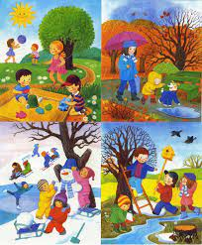
ГБУ ДПО РМ «Центр непрерывного повышения профессионального мастерства педагогических работников – «Педагог 13.ру»
Иень шкатне. Сёксень казнетне.
(Времена года. Дары осени.)
Наумова Е. М., методист лаборатории этнокультурного образования
ГБУ ДПО РМ «ЦНППМ «Педагог 13.ру»

Slide 2
Орг.момент

Slide 3
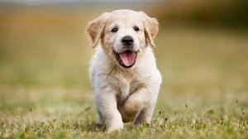
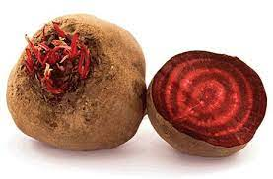
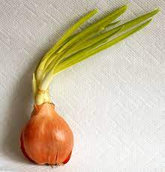
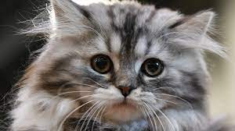
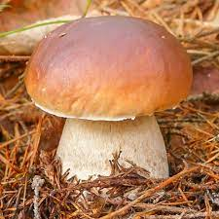
Новый материал

Slide 4
Существительной
Кие?
Ломань
Тонавтыця
Тонавтниця
Сырькай
Покштя
Сазор
Мезе?
Киска
Катка
Капста
Куяр
Пурька
Панго

Slide 5
Закрепелние нового материала
упр. 1 с.8.

Slide 6
?
упр. 2 с.8.

Slide 7
Физкультминутка

Slide 8
упр. 3 с. 9.

Slide 9
рефлексия
Урокось тусь мельс
Урокось мельс эзь туе

Slide 10
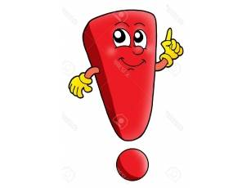
?
Ней мон содан

Slide 11
Самооценивание

Slide 12
Вастомазонок!
СЮКПРЯ ВАНОМАНКСА!

